Slide 1

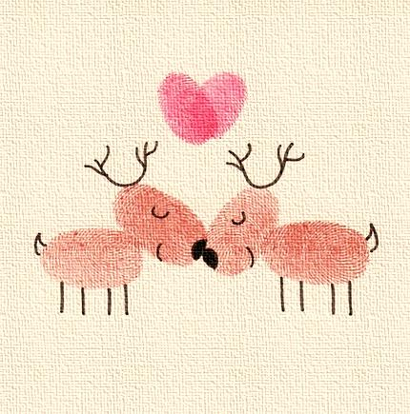


英语思维习惯
教学方式
英语学习兴趣
绘本
指画
观察能力 语言能力 愉悦能力
minicheers
游戏
情景
游戏

Slide 2
父母
老师
环境

Slide 3
指画
游戏
生活情景
英语绘本

Slide 4
语言能力
观察能力
愉悦能力

Slide 5
英语学习兴趣
英语思维习惯
I believe
I think in English

Slide 6

奇思
教育
010-57389301
免费试听
点击进入
情景
指画
游戏
绘本

